Slide 1
Министерство образования, науки и молодежной политики Краснодарского края
Права и обязанности участников и организаторов ЕГЭ
Горностаева Татьяна Юрьевна,
начальник управления по надзору и контролю
в сфере образования министерства образования,
науки и молодежной политики Краснодарского края
18 ноября 2021, г. Краснодар

Slide 2
Не забудьте

Slide 3
Участникам ЕГЭ разрешается

Slide 4
Участникам ЕГЭ запрещается

Slide 5
Виды ответственности выпускников, нарушивших порядок проведения ЕГЭ
!
Удаление с экзамена
Отсутствие возможности пересдачи экзамена по выбору, с которого удалён, в текущем году
!
!
Составление протокола об административной ответственности

Slide 6
Динамика удаления с экзаменов
Число удалённых участников:
25 человек
15 человек
14 человек
по 6 человек
5 человек
9 человек
по 7 человек
2012 год
2013 год
2014-2016 год
2017 год
2018-2019 год
2020 год
2021 год
статья 19.30. Нарушение требований к ведению образовательной деятельности и организации образовательного процесса
4. … нарушение установленного законодательством об образовании порядка проведения государственной итоговой аттестации -
влечет наложение административного штрафа
на граждан в размере от 3 до 5 тысяч рублей;
на должностных лиц - от 20 до 40 тысяч рублей;
на юридических лиц - от 50 до 200 тысяч рублей.

Slide 7
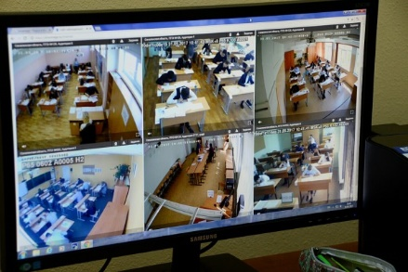
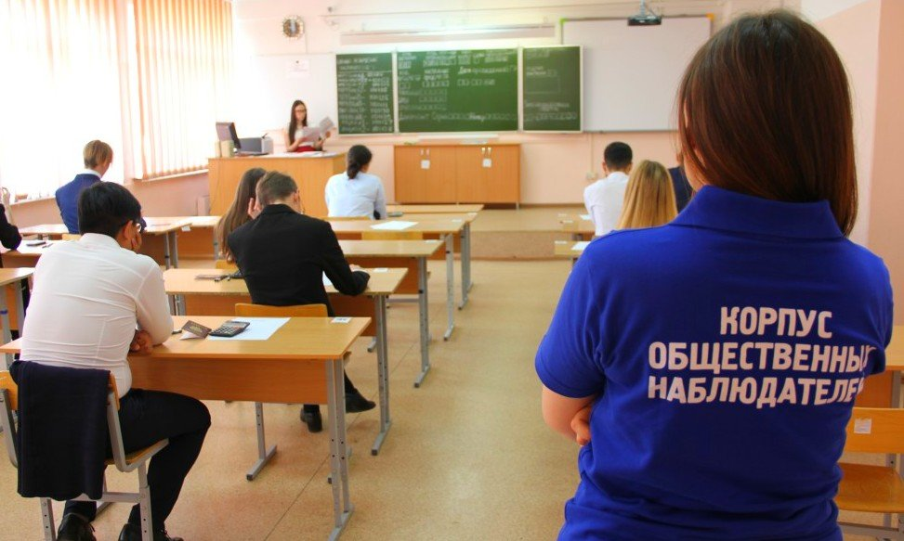
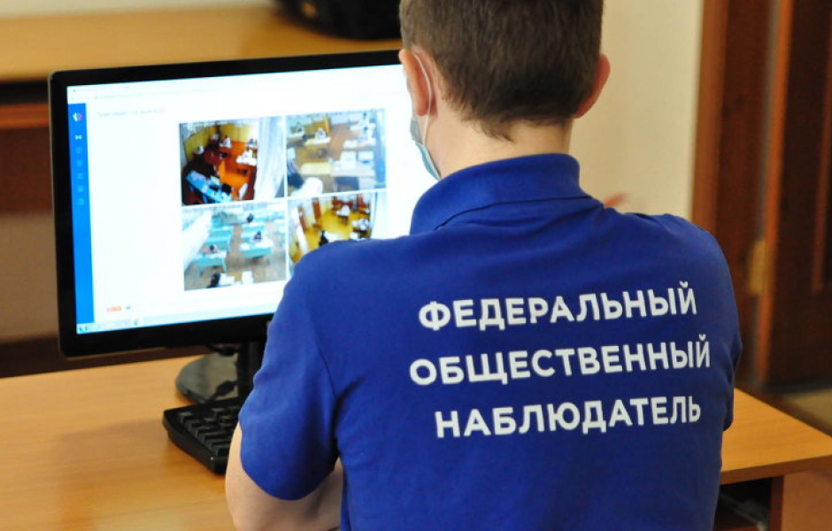
Контроль за проведением ЕГЭ

Slide 8
Запреты для организаторов ЕГЭ
Организаторам ЕГЭ ЗАПРЕЩАЕТСЯ:
Иметь при себе средства связи
Оказывать содействие обучающимся
Выносить из аудитории экзаменационные материалы, фотографировать их

Slide 9
Обязанность организаторов по обеспечению санитарно-эпидемиологического режима

Slide 11
БЛАГОДАРЮ ЗА ВНИМАНИЕ!

